Slide 1
미식축구 경기 결과와 경기장 내
체포 건수의 상관 관계 예측 분석
2023. 12. 05
인공지능
2020208023 고겨레

Slide 2
목차
1. 개요
2. 기대 효과
3. 관련 연구
4. 데이터 설명
5. 결론/소감

Slide 3
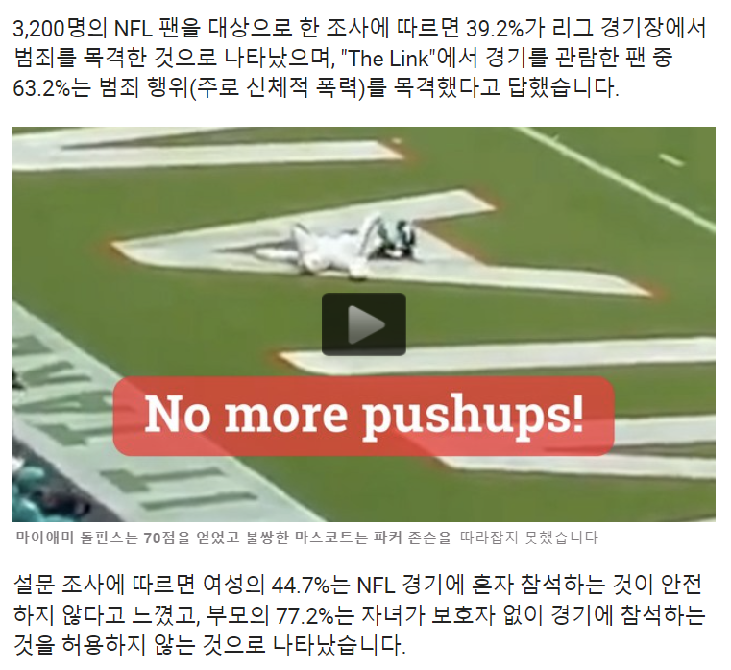

개요
{ 미국 최대 스포츠 시장 NFL }
{ 미식축구 경기장 내 범죄 위험성 }

Slide 4
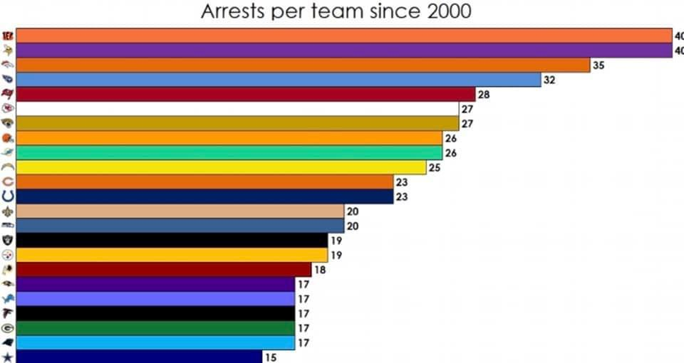
개요
{ NFL 팀별 경기장 내 체포 건수 }

Slide 5
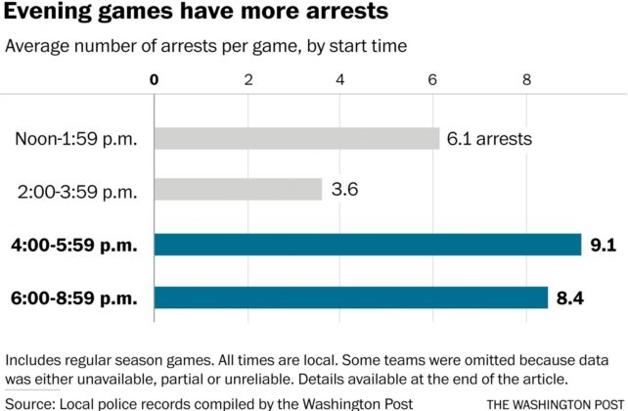
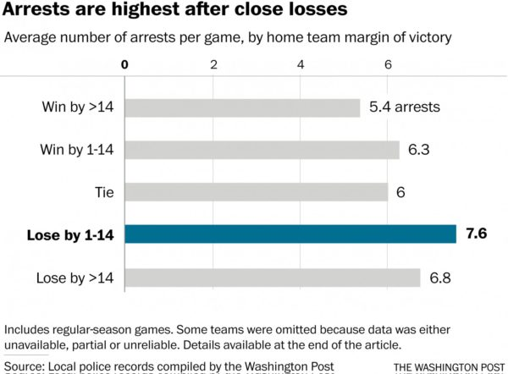
개요
{ 시간대별 체포 건수 }
{ 경기직후 체포 건수 }

Slide 6


기대효과
{ 경기 결과에 따른 범죄율 예측을 통한 범죄 예방 }
{ 올바른 팬 문화 형성 }
경기 결과에 따른 경기장 내 적절한 통제와
경찰 인력 배치를 통해 사전에 조치
예측 분석을 통해 문제점들을 파악하고 각 구단에서
관중들에게 사전 경고를 통해 올바른 팬 문화를 형성

Slide 7
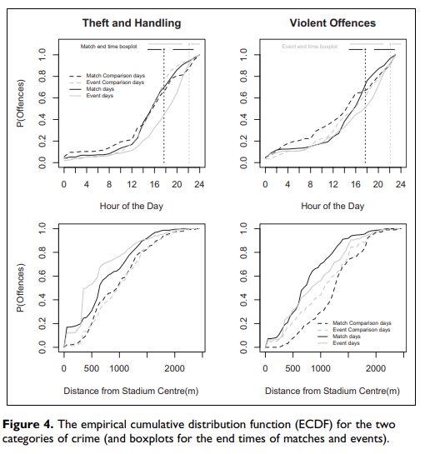
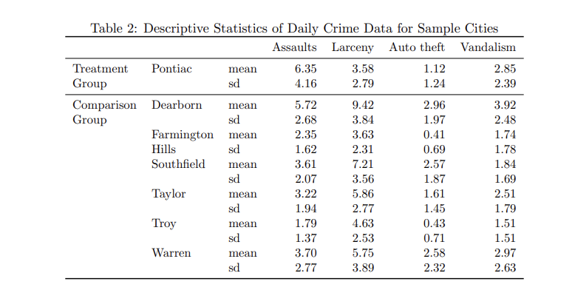
관련 연구
Offense around Stadiums: A Natural Experiment
On Crime Attraction and Generation
Justin Kurland, Shane D. Jonson, Nick Tilley
UCL Department of Security and Crime Science, London
Does the Presence of Professional Football Cause
Crime in a City? Evidence from Pontiac, Michigan
Hyunwoong Pyun, Joshua. C. Hall
West Virginia University

Slide 8
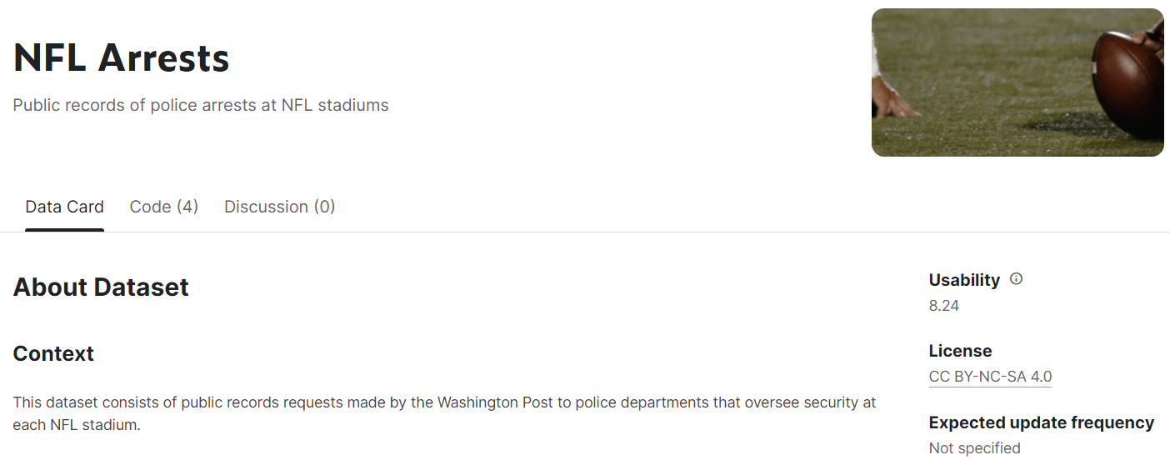
데이터 설명

Slide 9
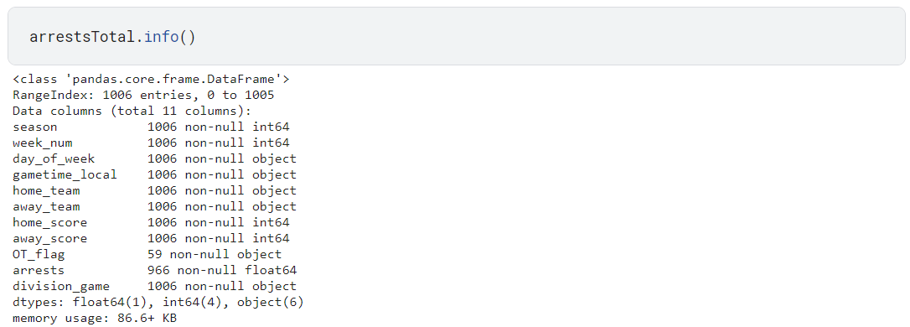
데이터 설명
season : 시즌
week_num : 주차
day_of_week : 요일
gametime_local : 경기 시간
home_team : 홈 팀
away_team : 원정 팀
home_score : 홈 팀 점수
away_score : 원정 팀 점수
OT_flag : 연장 여부
arrest : 체포 횟수
division_game : 디비전 게임 여부
데이터 요소

Slide 10
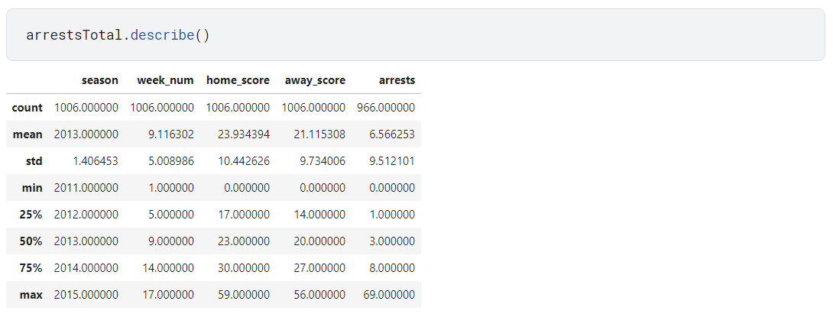
데이터 설명
describe()를 통해 데이터 셋에 대한 기초 통계 반환
평균 체포 횟수는 6.56회 이지만 최대 체포 횟수는 69회로 차이가 굉장히 큼

Slide 11
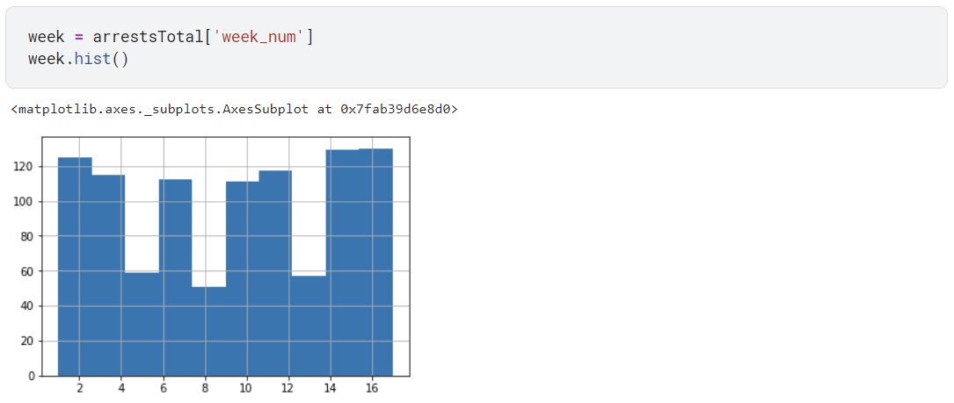
데이터 설명 – 구성 요소 분석
1. 일주일 단위로 발생한 체포 건수 분석
시즌 초반/후반이 체포 횟수가 중반에 비해 높은 것을 확인

Slide 12
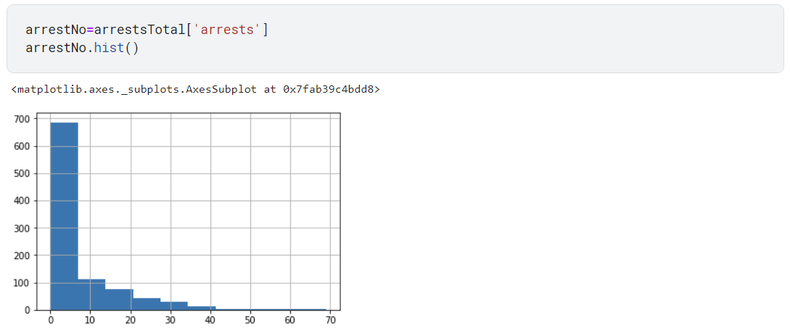
데이터 설명 – 구성 요소 분석
2. 홈 팀에서 일어난 체포 건수 분석
체포자가 많은 경우 어떤 원인이 있는지를 분석하기 위해
체포 건수가 30건 이상인 경우의 데이터 위주로 분석

Slide 13
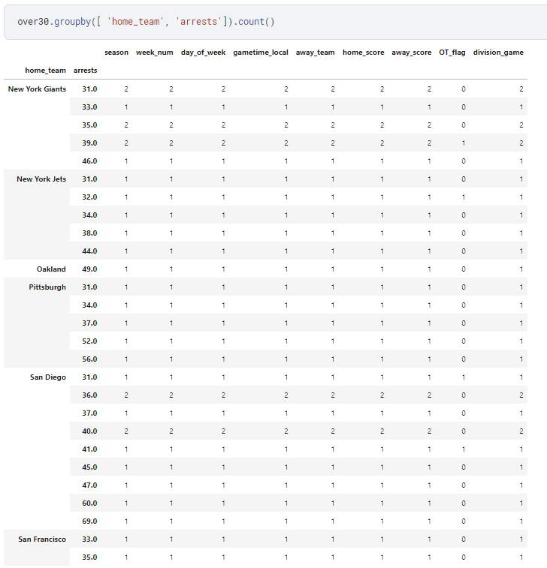
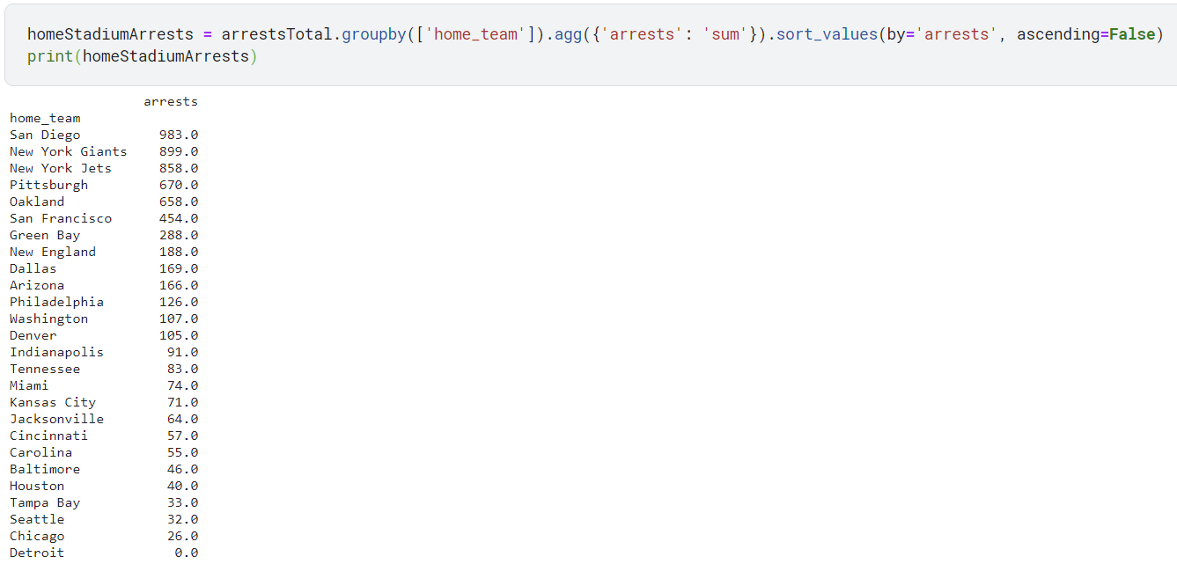
2. 홈 팀에서 일어난 체포 건수 분석
샌디에고가 팀으로는 가장 많은 체포율을 보이지만
자이언츠와 제츠는 한 경기장에서 두 팀이 경기하기
때문에 경기장은 뉴욕이 체포율이 가장 높음

Slide 14
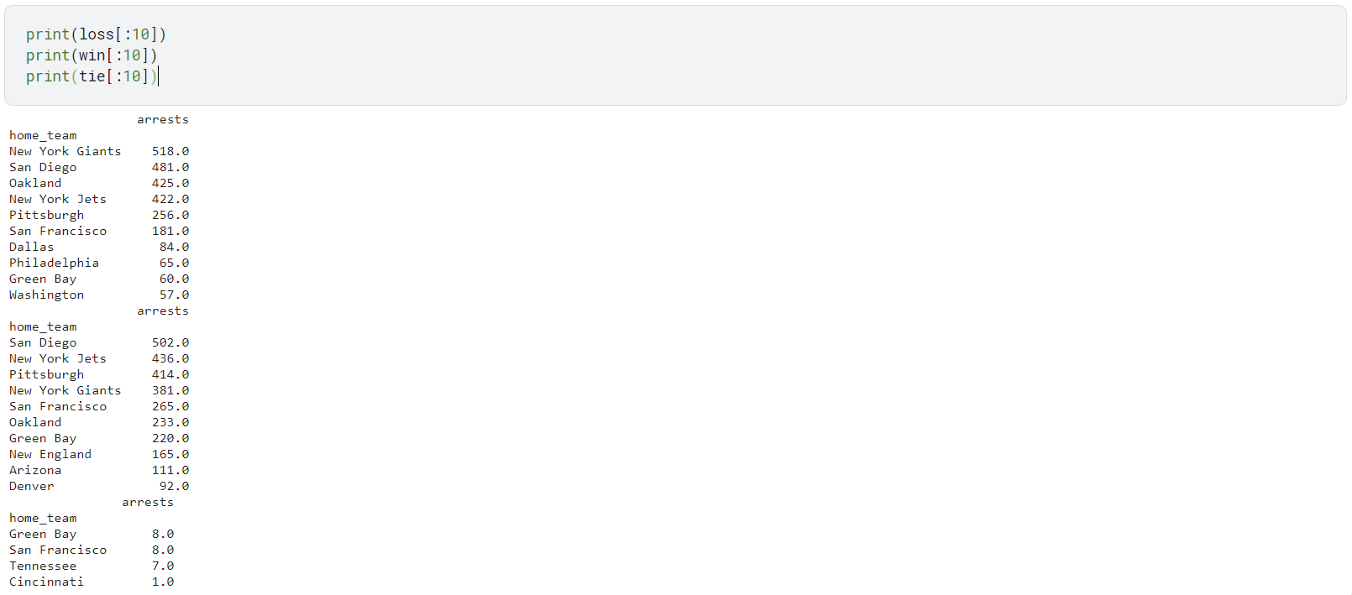
데이터 설명 – 구성 요소 분석
3. 홈 팀이 경기에서 패배했을 경우 체포 건수 분석
체포 건수의 이유에 대해 파악하기 위해 승패 여부를 조건으로 분석

Slide 15
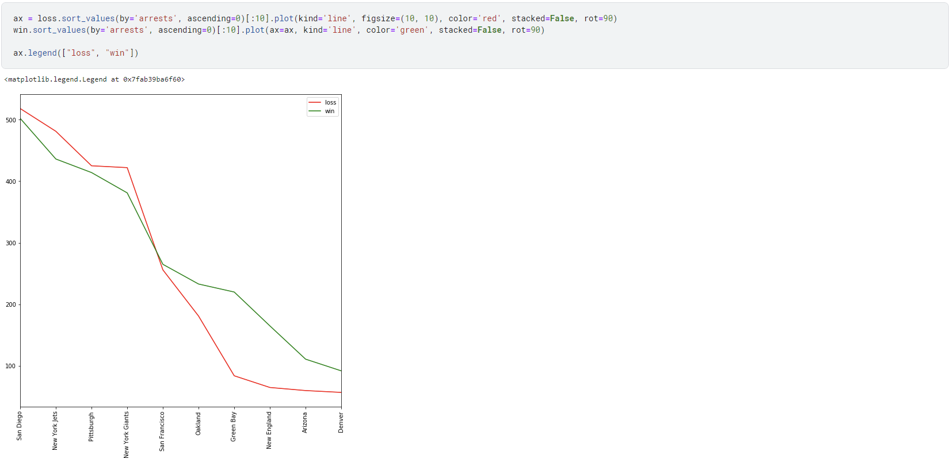
데이터 설명 – 구성 요소 분석
3. 홈 팀이 경기에서 패배했을 경우 체포 건수 분석
(샌디에고, 자이언츠, 피츠버그) 는 패배했을 시 체포 건수가 많았고,
(그린베이, 뉴잉글랜드, 에리조나, 덴버) 의 경우 승리했을 시 많음

Slide 16
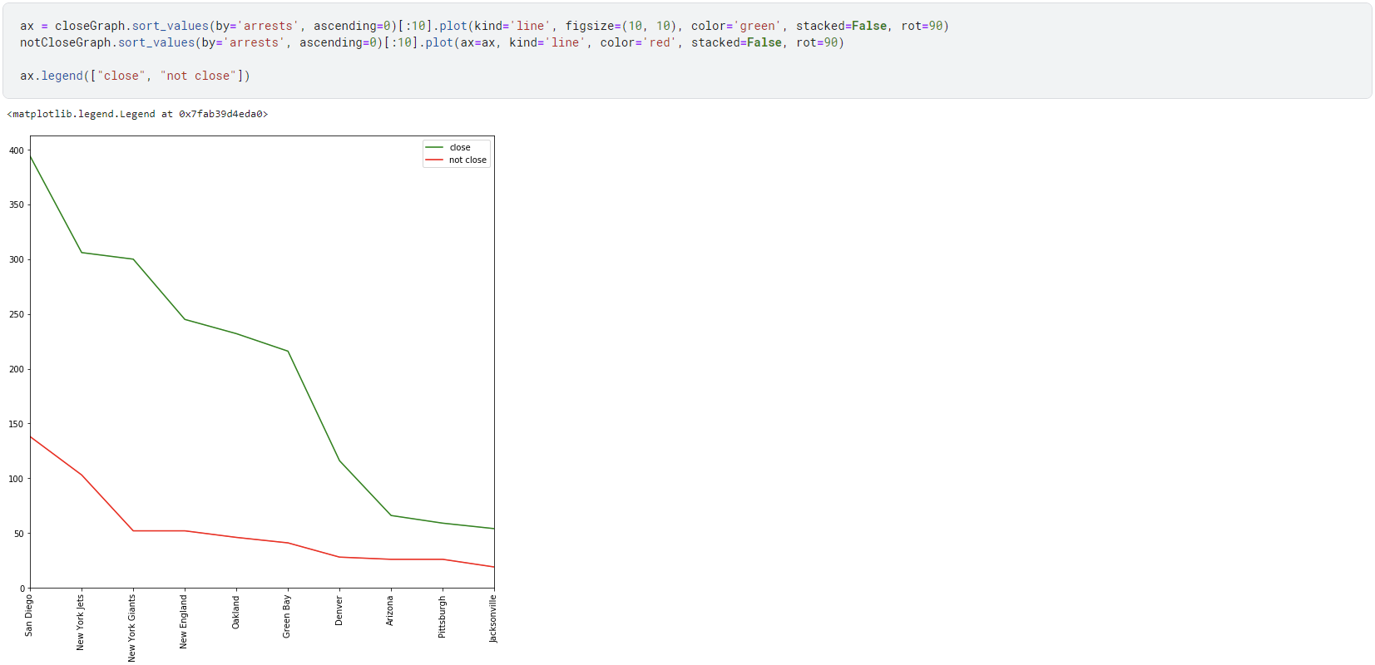
데이터 설명 – 구성 요소 분석
4. 점수차이 별 체포 건수 분석
점수 차이가 작을수록 체포 건수가 많음

Slide 17
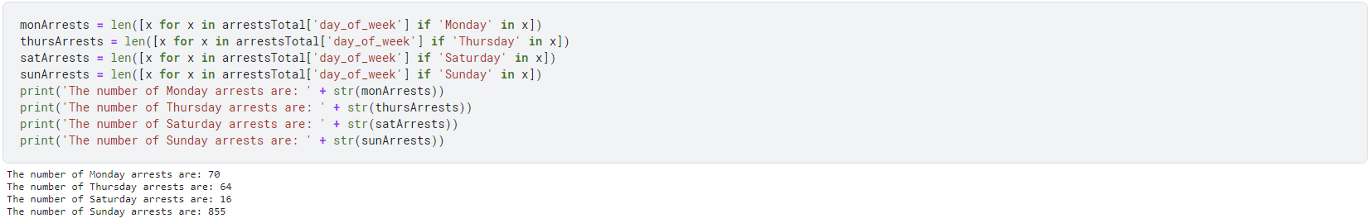
데이터 설명 – 구성 요소 분석
5. 요일별 체포 건수 분석
일요일은 많은 경기가 동시에 열리므로 비교 분석하기 어려움
월요일/목요일/토요일 비교 분석 결과 월요일이 체포 건수가 압도적으로 높음

Slide 18
데이터 설명 – 구성 요소 분석
5. 요일별 체포 건수 분석
일요일은 많은 경기가 동시에 열리므로 비교 분석하기 어려움
월요일/목요일/토요일 비교 분석 결과 월요일이 체포 건수가 압도적으로 높음

Slide 19
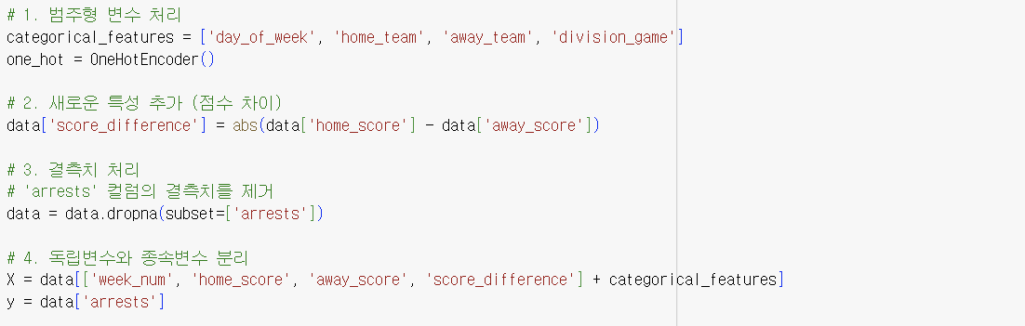
데이터 설명 – 모델 학습 및 평가
주차별 요일, 경기장, 점수차이를 종속 변수로 설정하여
이에 따른 체포 건수에 대해 집중적으로 학습

Slide 20
데이터 설명 – 모델 학습 및 평가
주차별 요일, 경기장, 점수차이를 종속 변수로 설정하여
이에 따른 체포 건수에 대해 집중적으로 학습

Slide 21
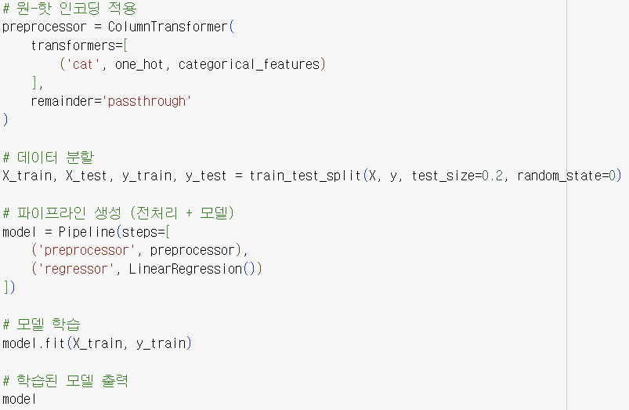
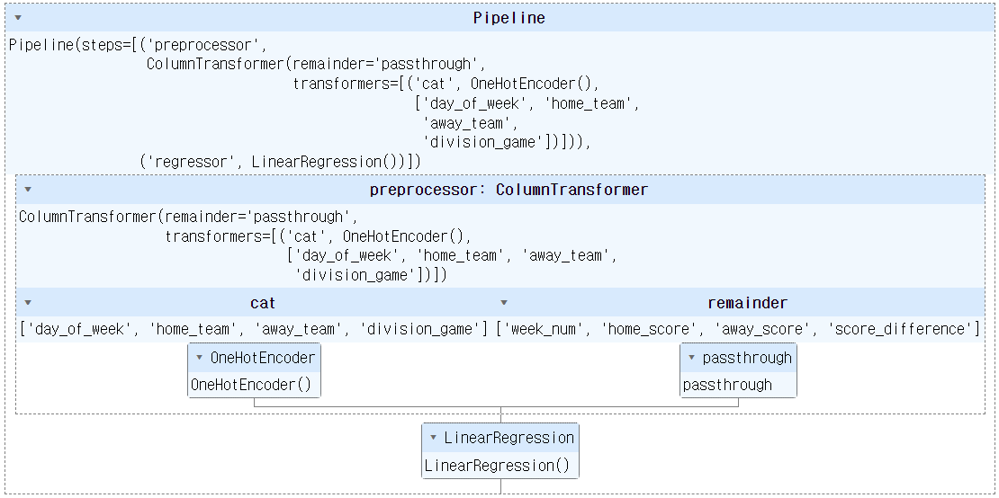
데이터 설명 – 모델 학습 및 평가
선형 회귀를 통한 모델 학습

Slide 22
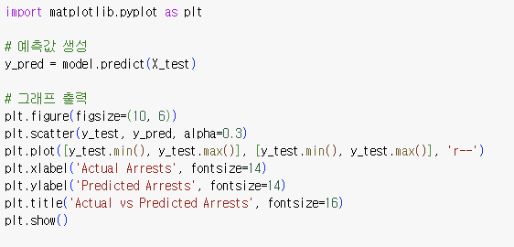
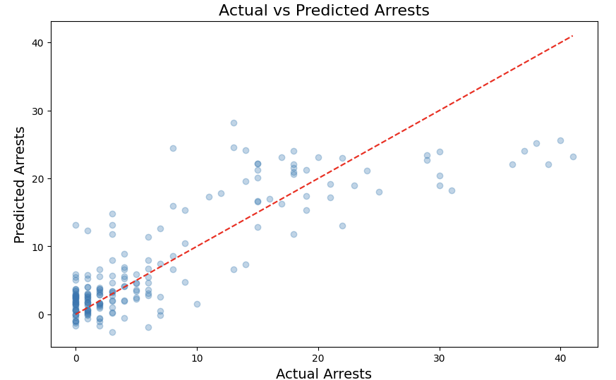
데이터 설명 – 모델 학습 및 평가
그래프를 통한 실제 체포 건수와 예측 체포 건수 시각화

Slide 23
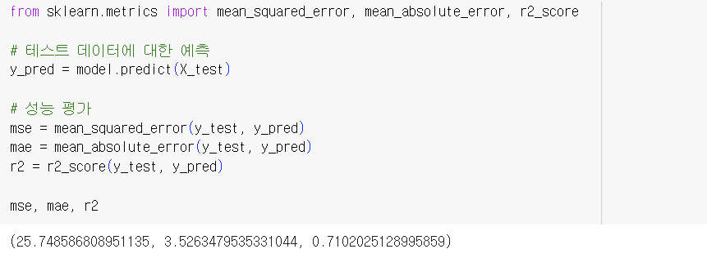
데이터 설명 – 모델 학습 및 평가
MSE, MAE, R2 의 수치들을 통해 모델의 성능을 평가
전반적으로 괜찮은 모델

Slide 24

결론/소감
2011~2015 시즌에 대한 데이터라 좀 더 다양한 데이터를 분석하지 못한 아쉬움
경기장 내 범죄율과 경기 당일 도시에서
발생하는 범죄율에 관한 상관 관계를 통해 범죄율을 분석할 수 있다는 기대감
데이터셋을 사용하여 요일/경기장/점수차
별 체포 건수에 대해 예측 가능

Slide 25
감사합니다.

